Slide 1
ESCUELA POLITÉCNICA DEL EJÉRCITO
FACULTAD DE CIENCIAS AGROPECUARIAS
IASA – I
SANGOLQUÍ – ECUADOR 2011

Slide 2
“UTILIZACIÓN DE TRES NIVELES DE Stevia rebaudiana EN ALIMENTACIÓN DE BROILERS Y SU INFLUENCIA EN FLORA Y DESARROLLO INTESTINAL”

Slide 3
AUTOR
REALIZADO POR: JOSÉ LUIS QUEZADA FIGUEROA
DIRECTOR: ING. JUAN TIGRERO
CODIRECTOR: ING. ZOO. MARIO ORTIZ
BIOMETRISTA: ING. AGR. M.Sc. GABRIEL SUAREZ

Slide 4
INTRODUCCIÓN

Slide 5
SECTOR AVÍCOLA
Según: CONAVE:
CONSUMO semanal de 4.1 millones de aves
INCREMENTO de 8 a 32 kilos PER CAPITA
GENERA 25 mil empleos directos y 500 mil plazas

Slide 6
SECTOR AVÍCOLA
prevenir ENFERMEDADES ligadas al consumo de carnes
ALTERNATIVA al uso de promotores de crecimiento

Slide 7
OBJETIVOS

Slide 8
GENERAL
Evaluar el efecto del suministro de Stevia rebaudiana en la alimentación de pollos broilers sobre parámetros zootécnicos y desarrollo de microvellosidades.

Slide 9
ESPECÍFICOS
Evaluar niveles de inclusión de Stevia rebaudiana (0.5 %, 1.0 %, 1.5 %) sobre el crecimiento y desarrollo de microvellosidades.
Evaluar parámetros zootécnicos.
Medir tamaño de microvellosidades
Analizar económicamente el mejor nivel de inclusión de Stevia.

Slide 10
REVISIÓN DE LITERATURA

Slide 11
Stevia rebaudiana
Planta originaria del Paraguay
MEJORA el consumo y la conversión alimenticia
REDUCE la incidencia de enfermedades

Slide 12
RUTA METABÓLICA
El ingrediente activo:
ESTEVIÓSIDO de 85 – 95 % de pureza
No METABOLIZA el organismo, por lo tanto es acalórico
INCREMENTA el apetito por su sabor dulce, aumentando el consumo de alimento en un 5 al 10 %

Slide 13
MODO DE ACCIÓN
PODER prebiótico de la Stevia rebaudiana
Los prebióticos son ingredientes no digeribles de la dieta que estimulan el crecimiento o la actividad de uno o más tipos de bacterias benéficas en el tracto digestivo.

Slide 14
MODO DE ACCIÓN
REDUCE los contaminantes naturales Salmonella, E. coli y Staphylococcus aureus
POSEE antibióticos naturales como:
Glycimna y Rebaudiana

Slide 15
MODO DE ACCIÓN
PROMUEVE la multiplicación de microorganismos benéficos como Lactobacillus y Bifidobacterium
DISMINUYE el uso de los APC en un 50 a 70 %

Slide 16
MATERIALES Y MÉTODOS

Slide 17
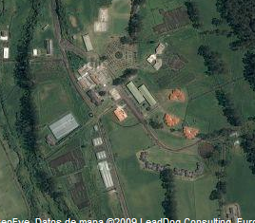
UBICACIÓN
La fase experimental se realizó en el Proyecto Avícola de la Carrera de Ciencias Agropecuarias
IASA – I.

Slide 18
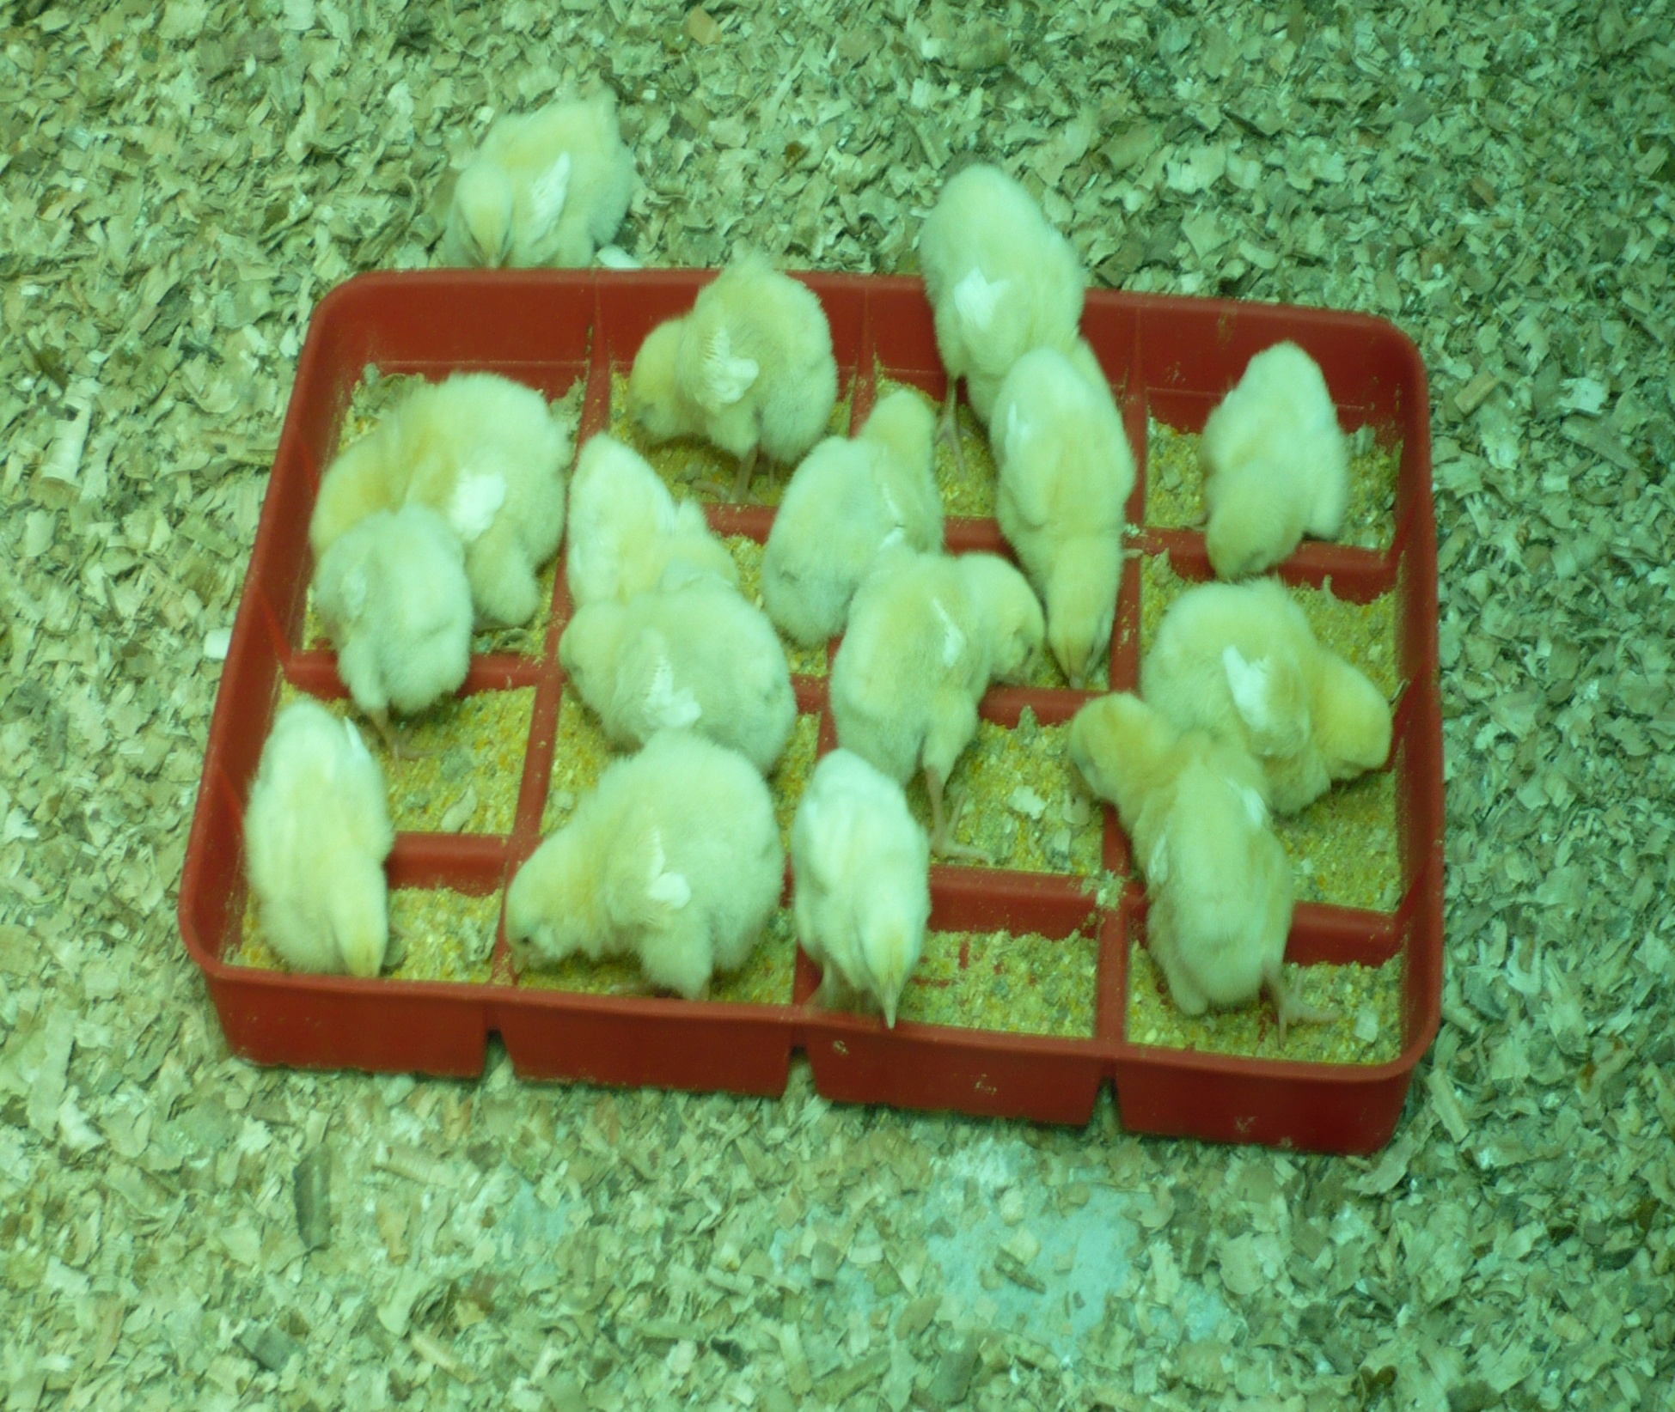
1000 Pollitos broilers BB
Stevia rebaudiana molida
Vacunas, Vitaminas, Desinfectantes, Antibióticos stock
Alimento balanceado stock
Bandejas de recepción, Comederos, Bebederos, Criadoras a gas
Balanza, Boxes de malla, Cámara de fotos digital, Libreta de registros
Dosificador de líquidos DOSATRON, Termómetros
Equipo de disección, Alcohol, Algodón, Guantes
campo

Slide 19
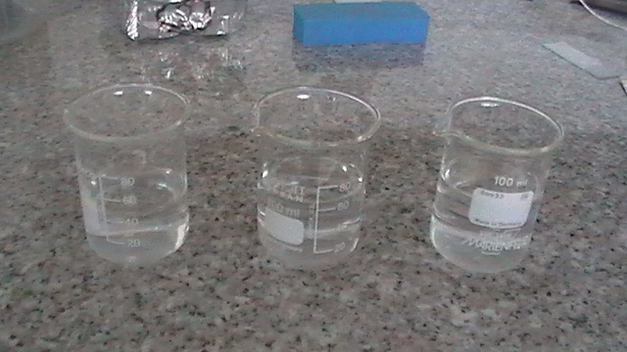
laboratorio
Cuchillos para microtomo
Estufa
Microscopio
Placas porta y cubre objetos
Micrótomos
Gasas
Pinzas
Vasos de precipitación
Guantes de látex

Slide 20
reactivos
Toluol
Alcohol (metanol 100⁰)
Acetona 100 %
Parafina purificada 56⁰
Bálsamo de Canadá sintético
Eosina
Hematoxilina
Formol al 10 %

Slide 21
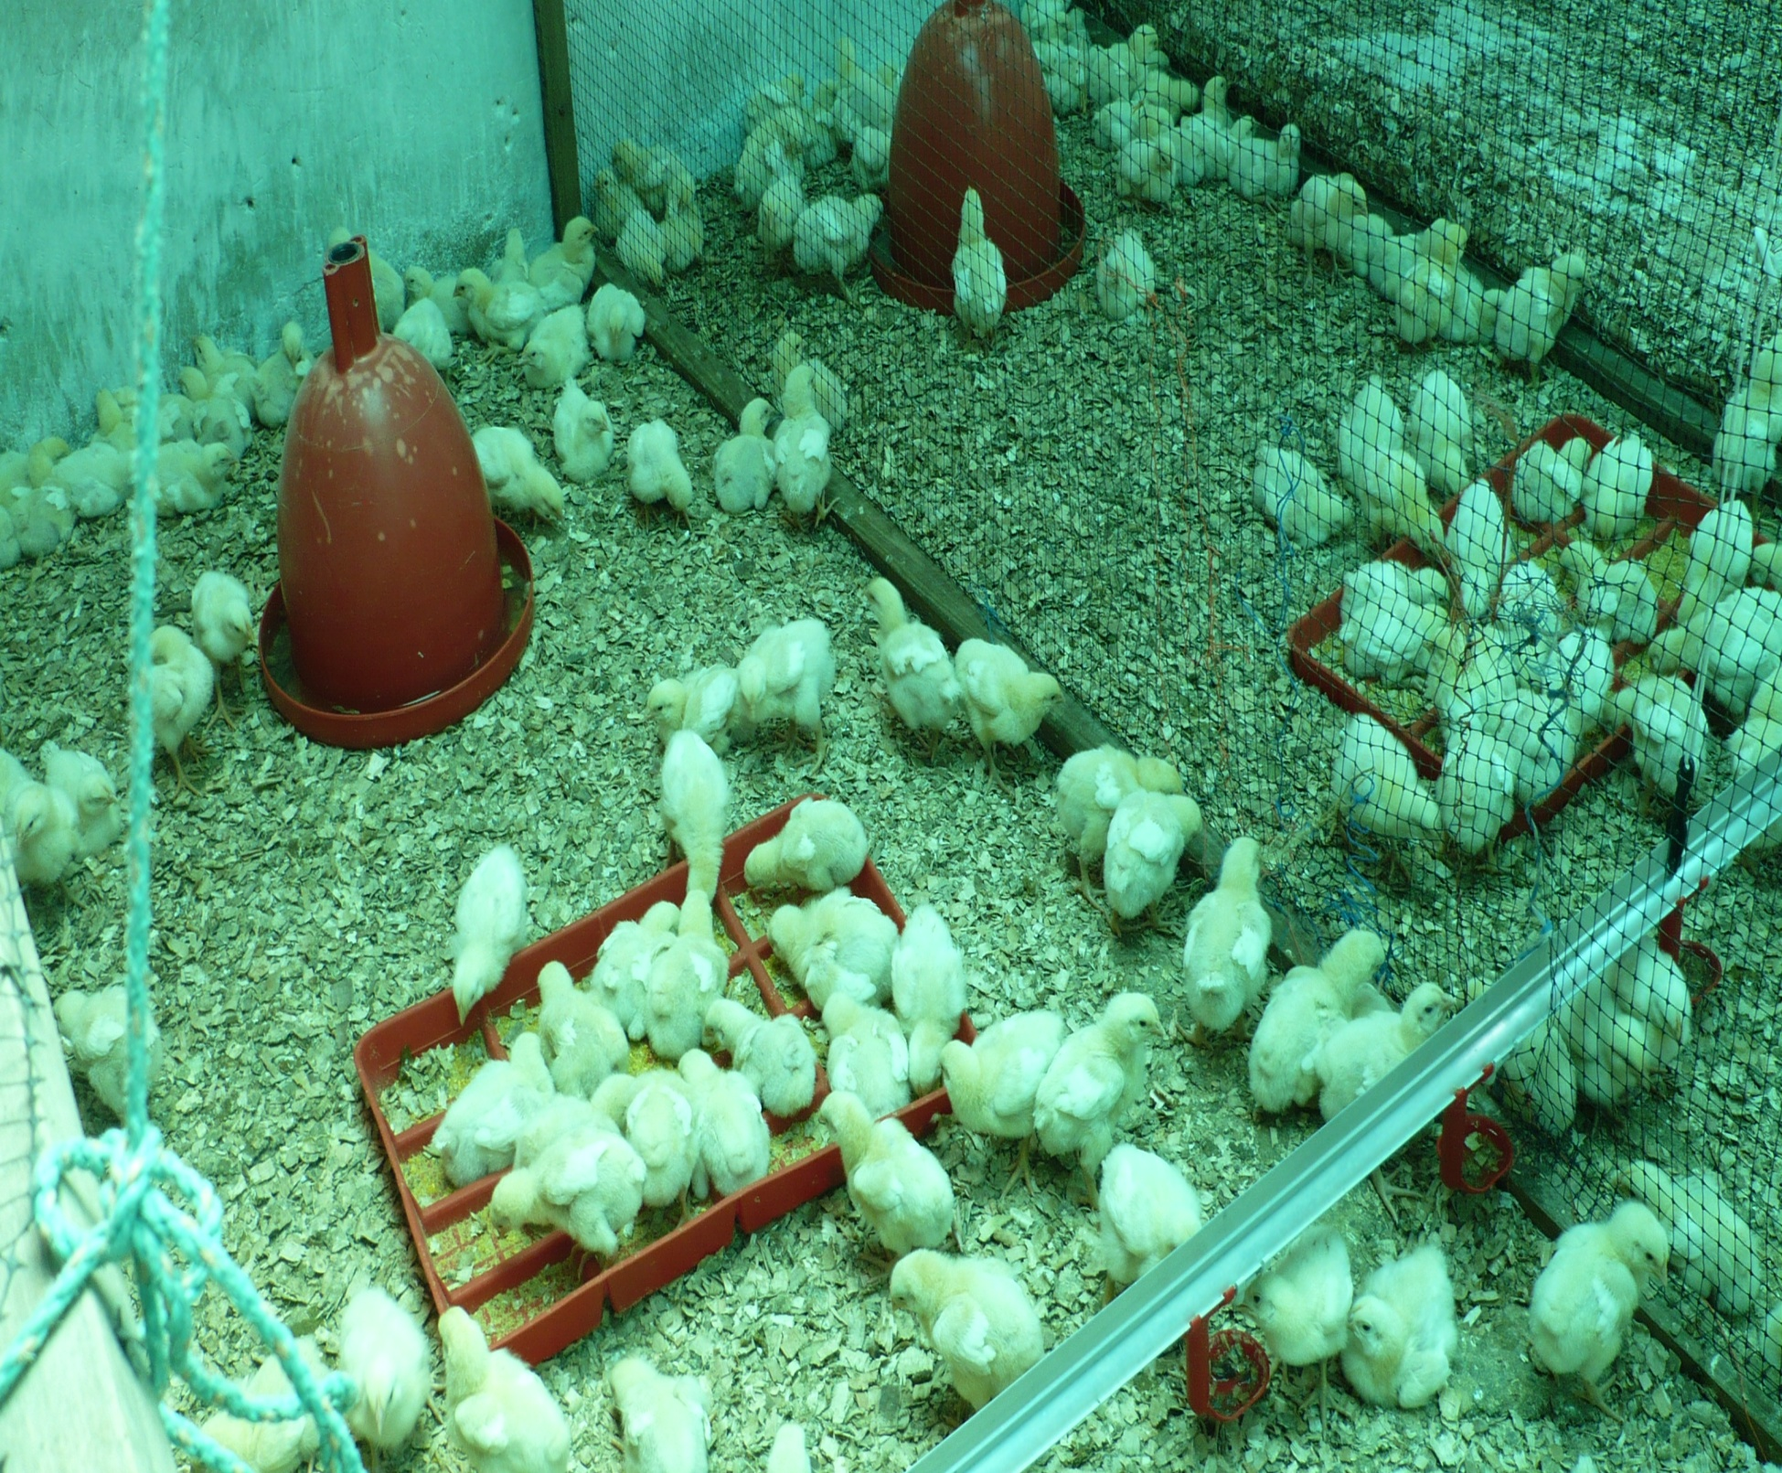
tratamientos
T1: Alimento + 0.5 % de Stevia
T2: Alimento + 1.0 % de Stevia
T3: Alimento + 1.5 % de Stevia
T4: Alimento (Testigo)

Slide 22
Tipo de |  |  | CONSUMO
Engorde | Dias | Peso | Porcentaje | Acumu | Gramos | Acumu
E1 | 1 | 38 | 0,15 | 0,15 | 8 | 8
 | 2 | 53 | 0,15 | 0,30 | 8 | 16
 | 3 | 68 | 0,21 | 0,51 | 11 | 27
 | 4 | 83 | 0,26 | 0,78 | 14 | 41
 | 5 | 97 | 0,32 | 1,10 | 17 | 58
 | 6 | 113 | 0,36 | 1,46 | 19 | 77
 | 7 | 130 | 0,40 | 1,85 | 21 | 98
 | 8 | 150 | 0,45 | 2,31 | 24 | 122
 | 9 | 170 | 0,49 | 2,80 | 26 | 148
 | 10 | 188 | 0,55 | 3,35 | 29 | 177
 | 11 | 207 | 0,59 | 3,94 | 31 | 208
 | 12 | 229 | 0,64 | 4,58 | 34 | 242
 | 13 | 250 | 0,72 | 5,30 | 38 | 280
 | 14 | 268 | 0,79 | 6,09 | 42 | 322
 | 15 | 297 | 0,87 | 6,96 | 46 | 368
 | 16 | 330 | 0,96 | 7,93 | 51 | 419
 | 17 | 358 | 1,00 | 8,93 | 53 | 472
 | 18 | 389 | 1,04 | 9,97 | 55 | 527
 | 19 | 420 | 1,10 | 11,07 | 58 | 585
 | 20 | 447 | 1,17 | 12,24 | 62 | 647
 | 21 | 478 | 1,23 | 13,47 | 65 | 712
Tabla restriccion alimento

Slide 23
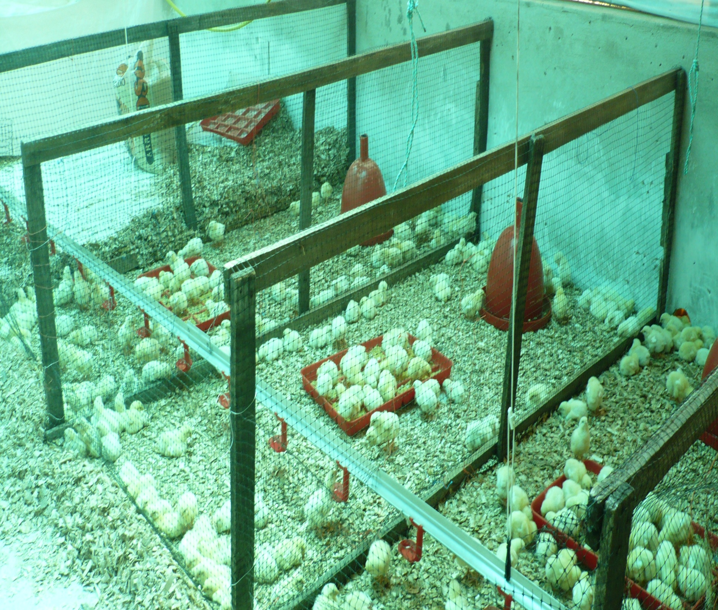
Análisis estadístico
DISEÑO DE BLOQUES COMPLETAMENTE AL AZAR
CARACTERÍSTICAS:
12 UNIDADES EXPERIMENTALES, INCLUIDAS EN 4 TRATAMIENTOS Y 3 REPETICIONES.
CADA UE CONTENÍA 83 AVES
ANALISIS ECONÓMICO (Perrin et al 1976)

Slide 24
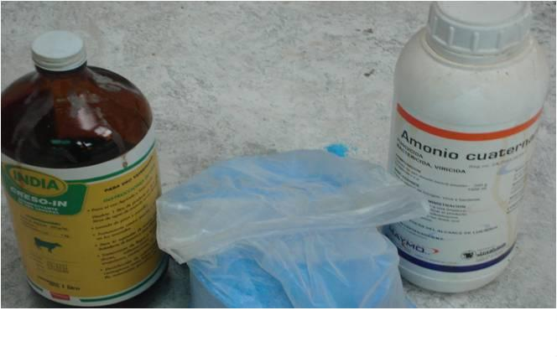
MANEJO
Preparación del galpón:
Limpieza
Desinfeccion
Vacio sanitario

Slide 25
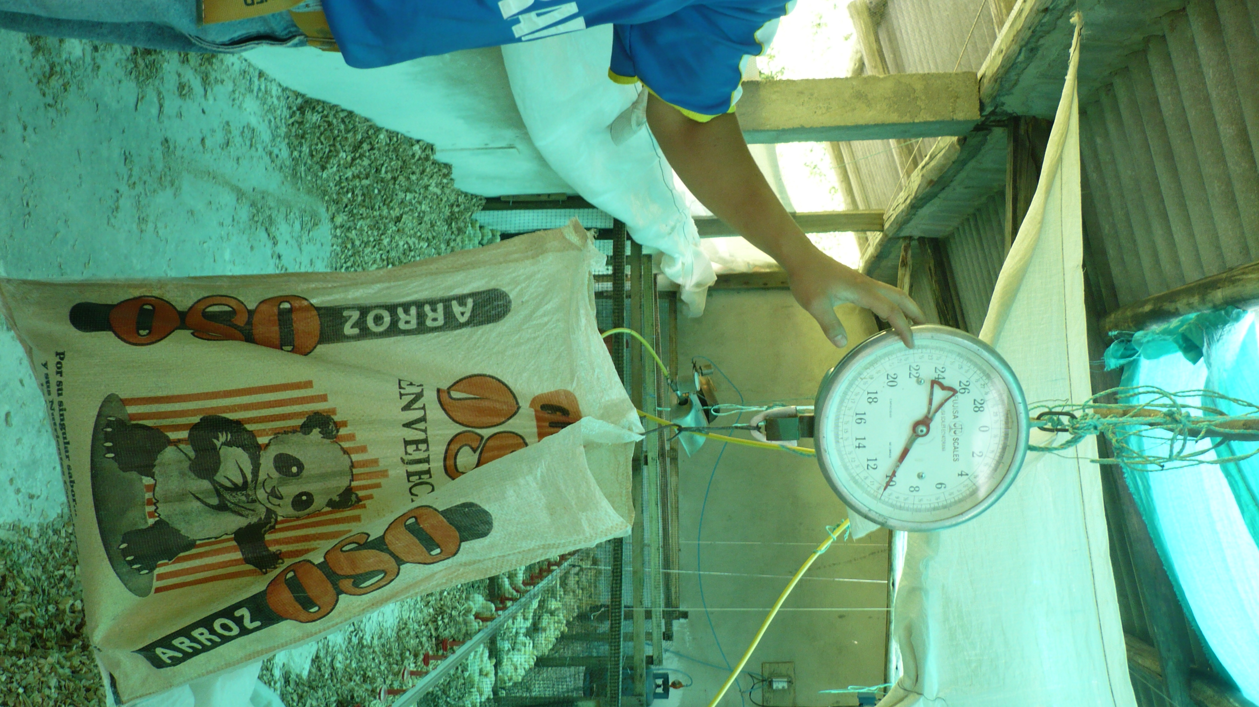
Preparación de
Stevia rebaudiana
MANEJO

Slide 26
ANÁLISIS
HISTOLÓGICO

Slide 27
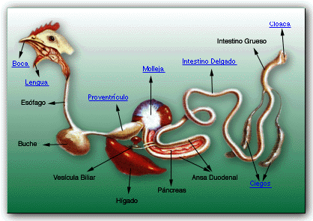
DISECCIÓN
laboratorio

Slide 28
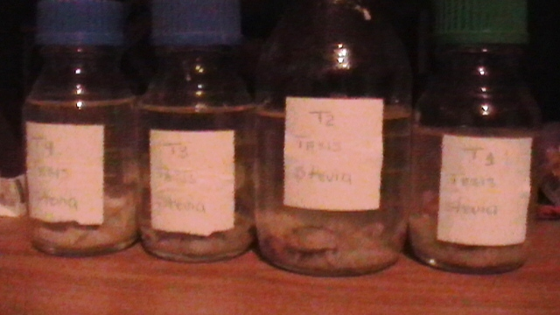
FIJACIÓN: FORMOL 10 %
laboratorio

Slide 29
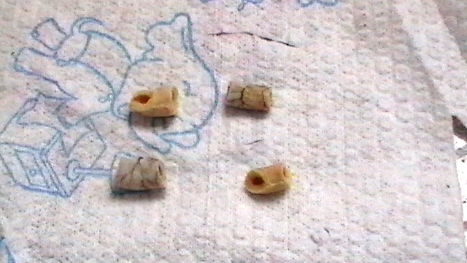
laboratorio
OBTENCIÓN DE LA PIEZA

Slide 30
laboratorio
DESHIDRATACIÓN
Alcohol 96º
Alcohol 70º
Alcohol 100º

Slide 31
laboratorio
INCLUSIÓN EN PARAFINA: 56º C

Slide 32
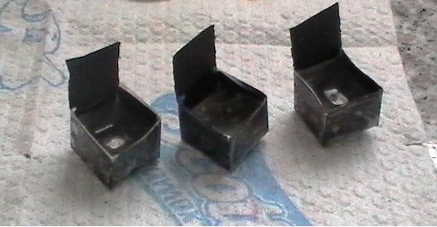
laboratorio
FORMACIÓN DE LA BARRA

Slide 33
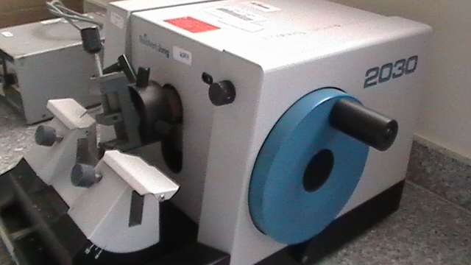
CORTES EN MICROTOMO
laboratorio

Slide 34
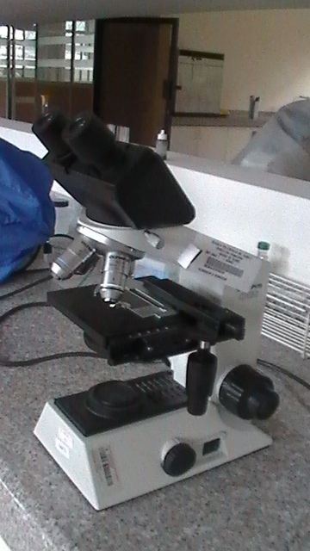
laboratorio
COLORACIÓN
MONTAJE

Slide 35
VARIABLES
PARAMETROS ZOOTÉCNICOS
% MORTALIDAD
% VIABILIDAD
CONSUMO DE ALIMENTO
CONVERSIÓN ALIMENTICIA
GANANCIA SEMANAL DE PESO
FACTOR DE EFICIENCIA AMERICANO

Slide 36
RESULTADOS Y DISCUSIÓN

Slide 37
% mortalidad
TRATAMIENTOS
T1 0.5 % Stevia
T2 1.0 % Stevia
T3 1.5 % Stevia
T4 Testigo

Slide 38
% viabilidad
TRATAMIENTOS
T1 0.5 % Stevia
T2 1.0 % Stevia
T3 1.5 % Stevia
T4 Testigo

Slide 39
Consumo alimento
TRATAMIENTOS
T1 0.5 % Stevia
T2 1.0 % Stevia
T3 1.5 % Stevia
T4 Testigo

Slide 40
Conversión alimenticia
TRATAMIENTOS
T1 0.5 % Stevia
T2 1.0 % Stevia
T3 1.5 % Stevia
T4 Testigo

Slide 41
Ganancia semanal peso
TRATAMIENTOS
T1 0.5 % Stevia
T2 1.0 % Stevia
T3 1.5 % Stevia
T4 Testigo

Slide 42
Factor eficiencia americano
TRATAMIENTOS
T1 0.5 % Stevia
T2 1.0 % Stevia
T3 1.5 % Stevia
T4 Testigo

Slide 43
ANÁLISIS ECONÓMICO
TRATAMIENTOS | BENEFICIO BRUTO | COSTO VARIABLE | BENEFICIO NETO
T1 0,5% Stevia | 1548,37 | 917,00 | 631,36
T2 1,0% Stevia | 1588,46 | 922,60 | 665,86
T3 1,5% Stevia | 1575,10 | 927,97 | 647,13
T4 Testigo | 1535,00 | 911,79 | 623,21

Slide 44
MICROVELLOSIDADES

Slide 45
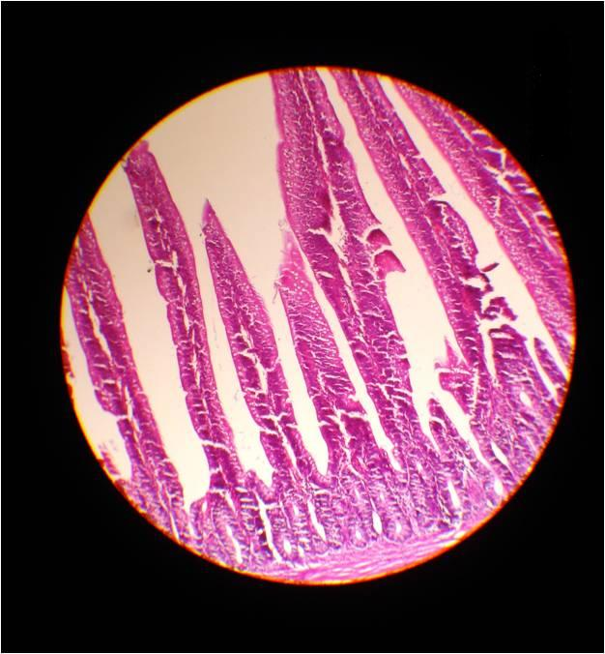
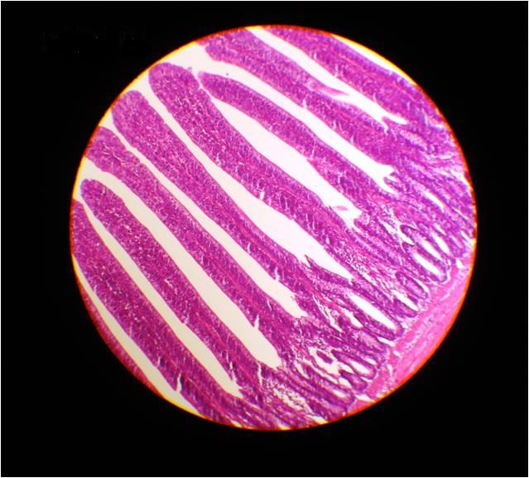
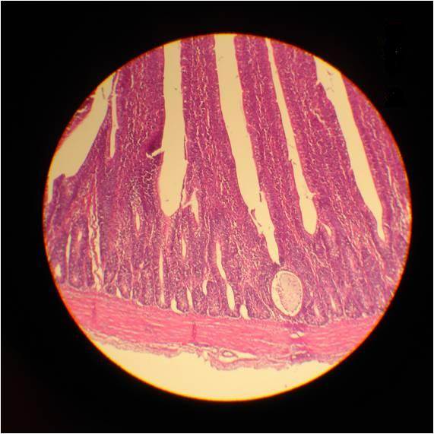
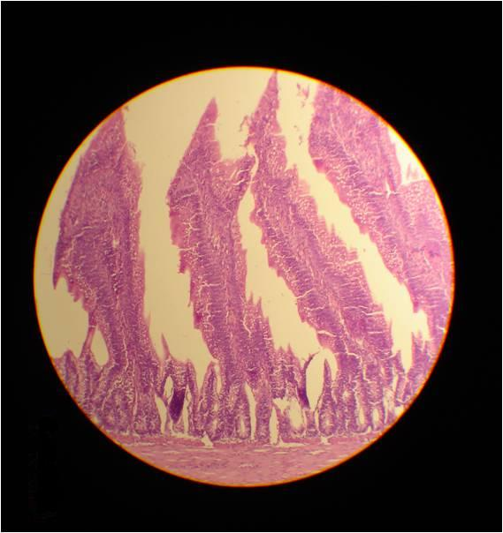
T1 0.5 % Stevia T2 1.0 % Stevia
T3 1.5% Stevia T4 Testigo

Slide 46
CONCLUSIONES

Slide 47
La menor mortalidad se presentó en los tratamientos T2 (1.0 % Stevia) y T3 (1.5 % Stevia), con porcentajes promedios de 4.02 y 4.42 respectivamente.
La viabilidad en los tratamientos T2 (1.0 % Stevia) y T3 (1.5 % Stevia), fue de 95.98 y 95.58 respectivamente.

Slide 48
Un menor consumo de alimento se presentó en el tratamiento T4 (Testigo) con un promedio de 593.94 Kg y el mayor consumo se presentó en el tratamiento T2 (1.0 % Stevia) con un promedio de 612.45 Kg,
El tratamiento T2, (1.0 % Stevia) obtuvo una conversión alimenticia de 2.163 debido a un buen desarrollo gastrointestinal, en relación al tratamiento Testigo que tuvo una conversión de 2.171.

Slide 49
La mejor ganancia semanal de peso fue de los tratamientos T2 (1.0 % Stevia) y T3 (1.5 % Stevia) con valores de 238.15 y 280.77 respectivamente.
El mayor F.E.A. se presentó cuando se incluyó 1.5 % Stevia en el tratamiento T3, con un porcentaje promedio de 155.93.

Slide 50
Al incluir 1.0 % Stevia del tratamiento T2, se obtuvo el mejor tamaño de microvellosidades, con valores promedios de 1.49 mm.
La mejor alternativa económica para esta investigación, constituye el T2 (1.0 % Stevia) por presentar una T.I.R.M. de 6.17, que nos indica: por cada dólar ($1) invertido tenemos $ 6.17 dólares de ganancia.

Slide 51
RESUMEN
VARIABLES
MORTALIDAD
VIABILIDAD
CONSUMO DE ALIMENTO
CONVERSIÓN ALIMENTICIA
GANANCIA SEMANAL PESO
FACTOR EFICIENCIA AMERICANA
TAMAÑO MICROVELLOSIDADES
TIRM
T1
5,22
94,78
598,74
2,17
276,00
152,27
1,43
T2
4,02
95,98
612,45
2,16
283,15
155,86
1,49
6,17
T3
4,42
95,58
608,05
2,17
280,77
155,93
1,47
T4
6,83
93,17
593,94
2,17
273,62
152,34
1,41

Slide 52
RECOMENDACIONES

Slide 53
Utilizar alimento con inclusión del 1% de Stevia rebaudiana los primeros 21 días, debido a que presenta disminución en el % de mortalidad, una notable mejoría en el desempeño productivo, además de constituirse en la mejor alternativa económica y presentar las mejores condiciones de estructura y tamaño de microvellosidades.

Slide 54
Replicar este trabajo en diferentes pisos altitudinales, periodos de suministro, diferentes dosis, etapa fisiológica de la planta, líneas genéticas y diferentes formulaciones de dietas alimenticias.

Slide 55
GRACIAS POR SU ATENCIÓN

